Slide 1
Digital Representation
โดย
อาจารย์เนารุ่ง วิชาราช

Slide 2
หัวข้อรายงาน
1. Hypertext and Hypermedia 2. Text 3. Bitmap Graphic 4. Vector Graphic 5. Digital Sound 6. Digital Image 7. Digital Video 8. 3D Technology

Slide 3
ทบทวนเนื้อหา

Slide 4
แบบฝึกหัดท้ายบทที่ 1
มัลติมีเดียคืออะไร
องค์ประกอบหลักของมัลติมีเดียมีอะไรบ้าง
มัลติมีเดียเกี่ยวข้องอย่างไรกับนักศึกษา
จงยกตัวอย่างสื่อที่ใช้ในการจัดเก็บมัลติมีเดีย
ประโยชน์ของมัลติมีเดียมีอะไรบ้าง

Slide 5
มัลติมีเดีย(Multimedia)

Slide 8
ความรู้พื้นฐานของการสื่อสารข้อมูลทางอิเล็กทรอนิกส์
การสื่อสารข้อมูลทางอิเล็กทรอนิกส์ คือ การแลกเปลี่ยนข้อมูล ระหว่างต้นทางและปลายทาง โดยใช้อุปกรณ์ทางอิเล็กทรอนิกส์ ซึ่งเชื่อมต่อกันอยู่ด้วยสื่อกลางชนิดใดชนิดหนึ่ง ระบบเครือข่ายคอมพิวเตอร์ คือ ระบบการเชื่อมโยงระหว่างคอมพิวเตอร์ตั้งแต่สองตัวขึ้นไป เพื่อให้สามารถทำการสื่อสาร

Slide 9
การนำเสนอมัลติมีเดีย

Slide 10
ชนิดของสัญญาณทางอิเล็กทรอนิกส์
สัญญาณอนาล็อก
สัญญาณดิจิตอล

Slide 11
ชนิดของสัญญาณทางอิเล็กทรอนิกส์

Slide 13
Analog Signal

Slide 21
Digital Signal

Slide 22
Digital Signal
เป็นสัญญาณไฟฟ้าแบบไม่ต่อเนื่องที่ได้มาจากการแปลงข้อมูลดิจิทัลเคลื่อนที่ตามระดับแรงดันไฟฟ้าในลักษณะรูปคลื่นสี่เหลี่ยมที่แทนค่า สัญญาณด้วยรหัสไบนารี่(Binary Code) คือ 0 และ 1

Slide 25
ข้อดีสัญญาณดิจิทัล(Digital Signal)
การแทนที่ข้อมูลที่เป็นมาตรฐานสากล ข้อมูลอยู่ในรูปแบบไบนารี่ ตามมาตรฐานสากล สามารถนำข้อมูลไปใช้กับเครื่องคอมพิวเตอร์ และอุปกรณ์ชนิดต่างๆ ที่รองรับได้เหมือนกัน
อุปกรณ์จัดเก็บข้อมูลหลากหลาย
ความสามารถในการถ่ายทอดสัญญาณการสื่อสารจะถูกเข้ารหัสเพื่อป้องกันการรบกวน และการแก้ไขดีกว่าอนาล็อก
การประมวลผล สามารถใช้ซอฟต์แวร์สำหรับสร้าง วิเคราะห์ แก้ไข ปรับเปลี่ยน และจัดการกับข้อมูลมัลติมีเดียได้หลายรูปแบบ

Slide 26
ข้อเสียสัญญาณดิจิทัล(Digital Signal)
การรับส่งข้อมูลระยะไกล สัญญาณจะถูกลดทอนลง ประสิทธิภาพการแสดงผลข้อมูลลดน้อยลง
เมื่อมีการแบ่งสัญญาณออกเป็นส่วนๆ ส่วนที่สูญหายจะไม่สามารถกู้กลับคืนมาได้
ต้องการพื้นที่ขนาดใหญ่ เพื่อใช้จัดเก็บข้อมูล

Slide 37
ระบบสื่อมัลติมีเดีย (Multimedia System)
Analog &
Digital Signal
Digital Signal
Analog &
Digital Signal
Input
Process
Output
Storage

Slide 38
บทเรียนคอมพิวเตอร์ (Computer Instruction)
หมายถึง การเรียนการสอนโดยใช้คอมพิวเตอร์ช่วยหรือบทเรียนที่นำเสนอด้วยคอมพิวเตอร์
แบ่งได้เป็น 3 ยุค
1) ยุคบุกเบิก ก่อนปี คศ. 1990
2) ยุคที่สอง คศ. 1990 ถึง 2000
3) ยุคปัจจุบัน หลังปี คศ. 2000

Slide 39
ยุคบุกเบิก (ก่อนปี คศ. 1990)
ยุคของบทเรียนคอมพิวเตอร์ที่ใช้งานแบบเพียงลำพัง (Standalone Based)
CAI (Computer Aided Instruction)
บทเรียนคอมพิวเตอร์ช่วยสอน
CBE (Computer Based Education)
การใช้คอมพิวเตอร์เพื่อการศึกษา
CBI (Computer Based Instruction)
การเรียนการสอนด้วยคอมพิวเตอร์

Slide 40
ยุคบุกเบิก (ก่อนปี คศ. 1990)
CBL (Computer Based Learning)
การเรียนรู้ด้วยคอมพิวเตอร์
CAL (Computer Assisted Learning)
การเรียนรู้ด้วยคอมพิวเตอร์
CEI (Computer Enriched Instruction)
การปรับปรุงการเรียนการสอนโดยใช้คอมพิวเตอร์ช่วย
CBT (Computer Based Training)
การฝึกอบรมด้วยคอมพิวเตอร์
CMI (Computer Managed Instruction)
การเรียนการสอนโดยใช้คอมพิวเตอร์จัดการ

Slide 41
ยุคที่สอง (ปี คศ. 1990 - 2000)
ยุคของบทเรียนคอมพิวเตอร์ที่ใช้งานบนเครือข่ายคอมพิวเตอร์ (Network Based)
WBI (Web Based Instruction)
เว็บช่วยสอน หรือ การเรียนการสอนด้วยเว็บ
WBT (Web Based Training)
การฝึกอบรมด้วยเว็บ
NBI (Net Based Instruction)
การเรียนการสอนด้วยเน็ต

Slide 42
ยุคที่สอง (ปี คศ. 1990 - 2000)
NBL (Net Based Learning)
การเรียนรู้ด้วยเน็ต
IBT (Internet Based Training)
การฝึกอบรมด้วยอินเตอร์เน็ต
OL (Online Learning)
การเรียนรู้ออนไลน์

Slide 43
ยุคปัจจุบัน (หลังปี คศ. 2000)
ยุคของบทเรียนคอมพิวเตอร์ในลักษณะของสื่ออิเล็กทรอนิกส์ที่ใช้งานบนอินเตอร์เน็ต (Internet Based)
e-Learning การเรียนรู้ด้วยสื่ออิเล็กทรอนิกส์
e-Education การศึกษาด้วยสื่ออิเล็กทรอนิกส์
e-Training การฝึกอบรมด้วยสื่ออิเล็กทรอนิกส์
d-Learning การเรียนรู้ทางไกลด้วยสื่ออิเล็กทรอนิกส์
c-Learning การเรียนรู้ร่วมกันด้วยสื่ออิเล็กทรอนิกส์
m-Learning การเรียนรู้ด้วยคอมพิวเตอร์แบบพกพา
หรือโทรศัพท์มือถือ

Slide 44
องค์ประกอบที่สำคัญของบทเรียนคอมพิวเตอร์
1) การเรียนโดยใช้คอมพิวเตอร์
2) บทเรียนได้ออกแบบไว้ก่อนที่จะมีการเรียนการสอนเกิดขึ้น
3) ผู้เรียนมีปฏิสัมพันธ์กับบทเรียนโดยตรงผ่านทางคอมพิวเตอร์
4) บทเรียนตอบสนองความแตกต่างระหว่างบุคคล

Slide 45
องค์ประกอบที่สำคัญของบทเรียนคอมพิวเตอร์
1) การเรียนโดยใช้คอมพิวเตอร์
ยึดหลัก ความง่าย ความสะดวกในการใช้งาน ความสวยงาม ความน่าสนใจ และส่งเสริมให้ผู้เรียนสามารถเรียนรู้ได้ด้วยตนเอง
2) บทเรียนได้ออกแบบไว้ก่อนที่จะมีการเรียนการสอนเกิดขึ้น
เน้นการออกแบบแผนการสอนอย่างเป็นระบบ ตอบสนองการเรียนรู้รายบุคคลให้มากที่สุด ตามหลักการเรียนรู้

Slide 46
องค์ประกอบที่สำคัญของบทเรียนคอมพิวเตอร์
3) ผู้เรียนมีปฏิสัมพันธ์กับบทเรียนโดยตรงผ่านทางคอมพิวเตอร์
เสริมสร้างให้ผู้เรียนเกิดพัฒนาการทางการเรียนรู้ โดยยึดตนเองเป็นหลักในการควบคุมบทเรียน และต้องเสริมสร้างความรู้สึกในทางบวกแก่ผู้เรียน มีสิทธิ์คิดและตัดสินใจ
4) บทเรียนตอบสนองความแตกต่างระหว่างบุคคล
พัฒนาให้สนองตอบต่อความแตกต่างระหว่างบุคคลดังกล่าว มีความยึดหยุ่น สามารถใช้กับผู้เรียนที่มีพื้นฐานความรู้และความสามารถที่แตกต่างกันได้ดี

Slide 47
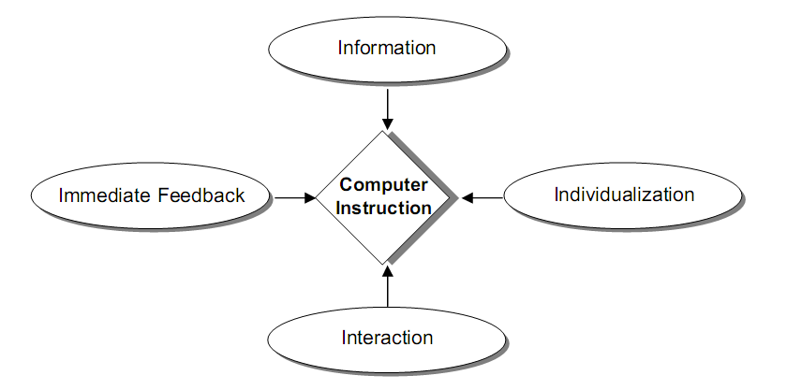
คุณลักษณะที่สำคัญของบทเรียนคอมพิวเตอร์ ( 4 Is)
ความเป็นสารสนเทศ
การให้ผลป้อนกลับโดยทันที
ความแตกต่างระหว่างบุคคล
การมีปฏิสัมพันธ์

Slide 48
คุณลักษณะที่สำคัญของบทเรียนคอมพิวเตอร์
1) ความเป็นสารสนเทศ (Information)
วิธีการคิด การออกแบบ และการพัฒนาบทเรียน ที่จะกระตุ้นให้ผู้เรียนให้เรียนรู้เนื้อหาอย่างเป็นระบบ โดยใช้หลักการและวิธีการของสารสนเทศ
2) ความแตกต่างระหว่างบุคคล (Individualization)
ต้องมีลักษณะยึดหยุ่น เพื่อให้ผู้เรียนมีอิสระในการควบคุมการเรียนของตนเอง รวมทั้งการเลือกรูปแบบของกิจกรรมการเรียนที่เหมะสมตามความถนัดของตนเอง

Slide 49
คุณลักษณะที่สำคัญของบทเรียนคอมพิวเตอร์
3) การมีปฏิสัมพันธ์ (Interaction)
การเปิดโอกาสให้ผู้เรียนได้มีโอกาสโต้ตอบกับบทเรียนอย่างต่อเนื่องตลอดทั้งบทเรียน
4) การให้ผลป้อนกลับโดยทันที (Immediate Feedback)
เสริมแรงตามแนวคิดของ Skinner ซึ่งเป็นจุดเด่นของบทเรียนคอมพิวเตอร์ที่ตอบสนองความต้องการของผู้เรียนได้รวดเร็ว โดยไม่ต้องรอคอย

Slide 50
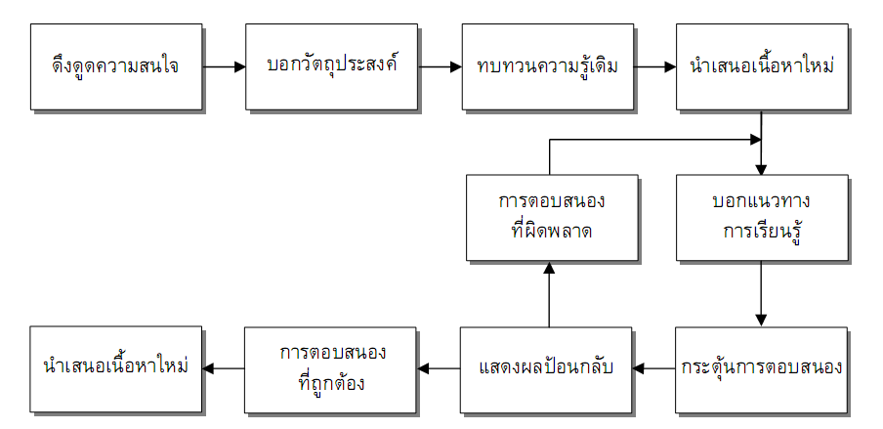
กระบวนการเรียนรู้ตามหลักการสอน ของ Robert Gagne’

Slide 51
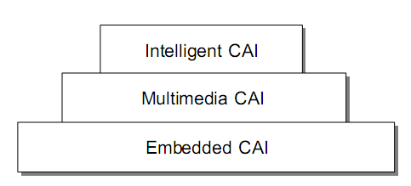
ระดับของบทเรียนคอมพิวเตอร์
1) บทเรียนคอมพิวเตอร์แบบดั้งเดิม (Embedded CAI)
2) บทเรียนคอมพิวเตอร์แบบมัลติมีเดีย (Multimedia CAI)
3) บทเรียนคอมพิวเตอร์แบบปัญญาประดิษฐ์ (ICAI – Intelligent CAI)

Slide 52
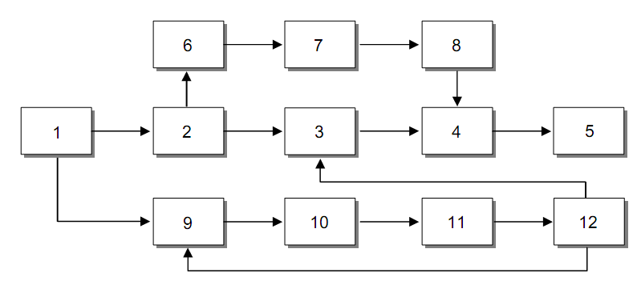
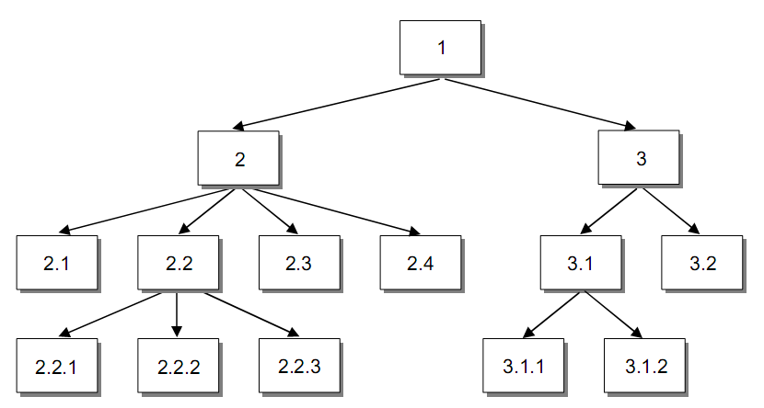
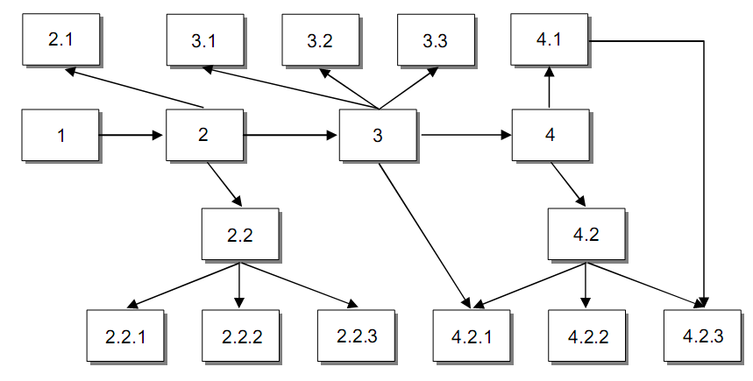
โครงสร้างของบทเรียนคอมพิวเตอร์
1) แบบเชิงเส้น (Linear Type)
2) แบบสาขา (Branching Type)
3) แบบลำดับขั้น (Hierarchical Type)
4) แบบผสม (Composite Type)

Slide 53
แบบฝึกหัด (2)
การนำเสนอมัลติมีเดียคืออะไร
จงอธิบายสัญญาณอนาล็อก
จงอธิบายสัญญาณดิจิทัล
จงอธิบายการแปลงสัญญาณ

